Slide 1
数字逻辑
体系结构教研室
石代锋
shidf@hit.edu.cn
2018.02

Slide 2
教 材
《数字电路逻辑设计（第二版）》
欧阳星明等编著，人民邮电出版社
参考书目
.1.《数字电子技术基础》
.2.《逻辑设计基础》
阎石
Charles Roth
高等教育出版社
机械工业出版社
.3.《数字逻辑实用教程》
.4.《数字逻辑设计基础》
王玉龙
何建新 高胜东
清华大学出版社
高等教育出版社

Slide 3

第1章 数字逻辑电路导论
第2章 逻辑代数基础
第3章 集成逻辑门电路
第4章 组合逻辑电路
第5章 锁存器与触发器
第6章 时序逻辑电路
第7章 可编程逻辑器件
第8章 脉冲波形的产生与整形

Slide 4
数字逻辑设计
第1章 数字逻辑电路导论

Slide 5
§1.1 数字逻辑电路的基本概念
一、模拟信号和数字信号
模拟信号：在时间和数值上连续变化的信号。
－－时间上连续，幅值上也连续
例如：温度、正弦电压。
数字信号：在时间和数值上变化是离散的信号。
－－时间上离散，幅值上整数化
例如：人数、物件的个数。
t
t

Slide 6
§1.1 数字逻辑电路的基本概念
二、模拟电路和数字电路
模拟电路：工作在模拟信号下的电子电路。
数字电路：工作在数字信号下的电子电路。具体讲，数字电路就是对数字信号进行产生、存储、传输、变换、运算及处理的电子电路。
三、数字电路中的“0”、“1”表示
1. 电平的概念
5V
高电平
电压（或电流）的水平。
2.4V
逻辑“1”
物理上对应一定的电压（或电流）
的范围。
“0”、“1”
没有量的概念！
低电平
0.8V
逻辑“0”
0V

Slide 7
2. 正逻辑与负逻辑
§1.1 数字逻辑电路的基本概念
正逻辑：高电平为逻辑“1”，低电平为逻辑“0”。
负逻辑：低电平为逻辑“1”，高电平为逻辑“0”。
5V
高电平
2.4V
逻辑“1”
正逻辑
低电平
0.8V
逻辑“0”
0V
5V
高电平
2.4V
逻辑“0”
负逻辑
低电平
0.8V
逻辑“1”
0V
Notes:
正负逻辑之间存在着简单的对偶关系,例如正逻辑与门等同于负逻辑或门等.
在数字系统的逻辑设计中,若采用NPN晶体管和NMOS管,电源电压是正值,一般采用正逻辑.若采用的是PNP管和PMOS管,电源电压为负值,则采用负逻辑比较方便

Slide 8
§1.1 数字逻辑电路的基本概念
四、数字电路的特点
有较强的稳定性、可靠性和抗干扰能力；
具有算术运算能力和逻辑运算能力，可进行逻辑推理和
逻辑判断；
电路结构简单，便于制造和集成；
使用方便灵活。

Slide 9
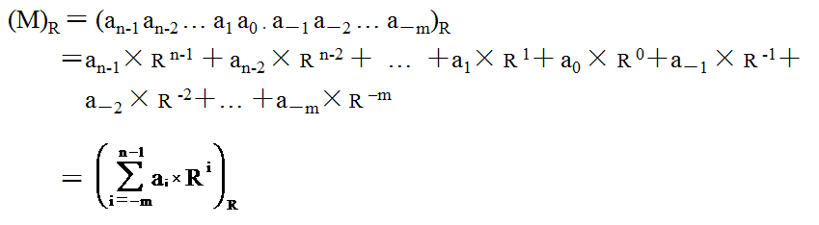
§1.2 数制与码制
一、数制
多位数码中每一位的构成以及低位向高位的进位原则，称为数制。
1. 数制的一般性结论
R进制有R个数码，基数是R ；运算规律为逢R进一。
如果一个R进制数M包含ｎ位整数和ｍ位小数，
系数
权

Slide 10
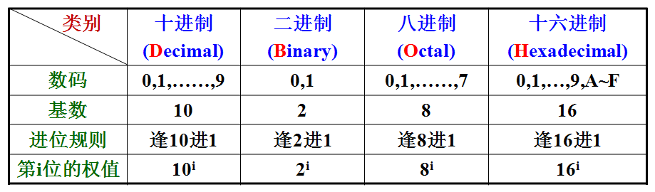
2. 几种常用数制
§1.2 数制与码制
例如：

Slide 11
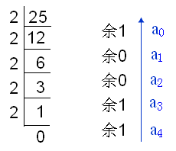
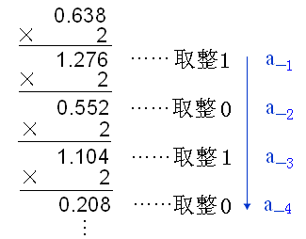
3. 数制间的转换
§1.2 数制与码制
任意进制数转换为十进制数
按权展开，相加即可得。
十进制数转换为任意进制数
整数部分：除基数R倒取余法 ；小数部分：乘基数R取整法
例如 ：将十进制数 (25.638)₁₀ 转换为二进制数。
(25)₁₀=(11001)₂
(0.638)₁₀=(0.1010)₂
(25.638)₁₀=(11001.1010)₂

Slide 12
§1.2 数制与码制
二进制数和八进制数、十六进制数间的转换
八进制数和十六进制数的基数分别为 8=2³，16=2⁴， 所以三位二进制数恰好相当一位八进制数，四位二进制数相当一位十六进制数。
① 2进制数转换为8进制、16进制数
三（四）位一组，不足右补零
.
三（四）位一组，不足左补零
小数点
② 8进制、16进制数转换为2进制数
8进制数 2进制数：1位变3位
16进制数 2进制数：1位变4位

Slide 13
例: 求（1101111010.1011）₂ = （?）₈ = （?）₁₆
00
00
二进制 1 101 111 010 . 101 1
八进制 1 5 7 2 . 5 4
可得： (01101111010.1011)₂ = (1572.54) ₈
二进制 11 0111 1010 . 1011
00
十六进制 3 7 A . B
可得： (01101111010.1011)₂ = (37AB) ₁₆

Slide 14
例: 求（375.46）₈ = （?）₂ （678.A5）₁₆ = （?）₂
八进制 3 7 5 . 4 6
二进制
011 111 101 .100 110
可得： (375.46)₈ = (011111101.100110)₂
十六进制 6 7 8 . A 5
二进制
0110 0111 1000 . 1010 0101
可得： (678.A5)₁₆ = (11001111000.10100101)₂

Slide 15
§1.2 数制与码制
二、码制
用数码代表不同的事物或对象，称为代码。编制代码的原则，称为码制。
1. 二 数制编码的基本原则
用n位二进制数给N个对象进行编码时，应满足： 2^{n} ≥ N 。
2. 几种常用的二 数制编码
（1）二-十进制编码（BCD码）
用二进制数给十进制数进行编码。应满足：
2^{n} ≥ 10
取n=4，即需用4位二进制数给十进制数进行编码。
Notes:
BCD码（Binary-Coded Decimal‎）亦称二进码十进数或二-十进制代码。

Slide 16
§1.2 数制与码制
几种常见的BCD码
用4位二进制数b₃b₂b₁b₀来表示十进制数中的 0 ~ 9 十个数码。简称BCD码。有多种编码方式。
编码
8421码 余3码 2421码 5421码 余3循环码
十进
种类
制数
0123456789
0000
0001
0010
0011
0100
0101
0110
0111
1000
1001
0011
0100
0101
0110
0111
1000
1001
1010
1011
1100
0000
0001
0010
0011
0100
1011
1100
1101
1110
1111
0000
0001
0010
0011
0100
1000
1001
1010
1011
1100
0010
0110
0111
0101
0100
1100
1101
1111
1110
1010
权 8421 2421 5421
Notes:
十进制代码中的余3循环码就是取4位格雷码中的十个代码组成的，它仍然具有格雷码的优点，即两个相邻代码之间仅有一位不同。
余三循环码就是余三码的基础上，进行格雷码的运算，得到余三循环码

Slide 17
§1.2 数制与码制
（2）格雷码（Gray码）
格雷码是一种典型的循环码。
循环码特点：
① 相邻性：任意两个相邻码组间仅有一位的状态不同。
② 循环性：首尾两个码组也具有相邻性。
十进制数 | 格雷码 | 十进制数 | 格雷码
0 | 0000 | 8 | 1100
1 | 0001 | 9 | 1101
2 | 0011 | 10 | 1111
3 | 0010 | 11 | 1110
4 | 0110 | 12 | 1010
5 | 0111 | 13 | 1011
6 | 0101 | 14 | 1001
7 | 0100 | 15 | 1000
Notes:
在数字系统中，常要求代码按一定顺序变化。例如，按自然数递增计数，若采用8421码，则数0111变到1000时四位均要变化，而在实际电路中，4位的变化不可能绝对同时发生，则计数中可能出现短暂的其它代码（1100、1111等）。在特定情况下可能导致电路状态错误或输入错误。

Slide 18
一 种 典 型 的 格 雷 码
两位格雷码
三位格雷码
四位格雷码
0
0
1
1
0
1
0
0
0
0
1
1
1
1
0 0
0 1
1 1
1 0
0
0
0
0
0
0
0
0
1
1
1
1
1
1
1
1
0 0 0
0 0 1
0 1 1
0 1 0
1 1 0
1 1 1
1 0 1
1 0 0
1
0
1 0
1 1
0 1
0 0
…
1 0 0
1 0 1
1 1 1
1 1 0
0 1 0
0 1 1
0 0 1
0 0 0

Slide 19
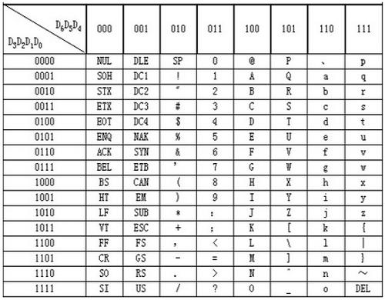
§1.2 数制与码制
（3）ASCII 码
American Standard Cord for Information Interchange
美国标准信息交换代码。
采用7位二进制编码，用来表示 2⁷（即128）个字符。

Slide 20
§1.3 带符号数的代码表示
一、有符号数
问题 1 如何表示“正/负”？
用“0”表示“+”
用“1”表示“–”
定义：符号数字化的数叫机器数，原先的数（带符号的数）叫真值。
问题 2 如何表示“小数点”？
不表示！默认小数点在数值的最前方或者最后方。
这样得到的数叫定点数(Fixed point number)，
小数点被默认位于数值前部的叫定点小数，
被默认位于数值后部的叫定点整数。
一台计算机只选择实现一种定点数。

Slide 21
§1.3 带符号数的代码表示
1. 机器数与真值
真值 机器数
约定：最高位MSB为符号位
带符号的数 符号数字化的 数
+ 0.1011
0 1011
小数点的位 置
– 0.1011
1 1011
小数点的位 置
+ 1100
0 1100
小数点的位 置
– 1100
1 1100
小数点的位置
Notes:
MSB是 Most Significant Bit的缩写， 最高有效位。

Slide 22
如何将这些真值连同符号位在计算机中表示呢？
思考
数值部分
符号位
数值部分
符号位
一种新的编码
（保证编码后的数可以进行高效的各种运算）
①原 码
②补 码
依据编码方案不同，机器数分为：
③反 码
④移码

Slide 23
二、 原码表示法
(1) 定义
整数
0，x 2^{n} ＞ x ≥ 0
[x]_{原} =
2^{n} x 0 ≥ x ＞ 2^{n}
x 为真值
n 为整数的位数
如
x = +1110
[x]_{原} = 0 , 1110
用 逗号 将符号位
和数值位隔开
x = 1110
[x]_{原} = 2⁴ + 1110 = 1 , 1110
带符号的绝对值表 示

Slide 24
小数
x 1 ＞ x ≥ 0
[x]_{原} =
1 – x 0 ≥ x ＞ 1
x 为真值
如
用 小数点 将符号
位和数值位隔开
x = + 0.1101
[x]_{原} = 0 . 1101
x = 0.1101
[x]_{原} = 1 ( 0.1101) = 1 . 1101
x = + 0.1000000
[x]_{原} = 0 . 1000000
用 小数点 将符号
位和数值位隔开
x = 0.1000000
[x]_{原} = 1 ( 0.1000000) = 1 . 1000000

Slide 25
三. 反码表示 法
(1) 定义
整数
0，x 2^{n} ＞ x ≥ 0
[x]_{反} =
( 2^{n+1} – 1) + x 0 ≥ x ＞ 2^{n}（mod 2^{n+1} 1）
x 为真值
n 为整数的位数
如
x = +1101
x = 1101
[x]_{反} = 0,1101
[x]_{反} = (2⁴⁺¹ 1) 1101
= 11111 1101
用 逗号 将符号 位
= 1,0010
和数值部分隔 开

Slide 26
小 数
x 1 ＞ x ≥ 0
[x]_{反} =
( 2 – 2^{-n}) + x 0 ≥ x ＞ 1（mod 2 2^{-n}）
x 为真值
如
x = +0.1101
x = 0.1010
[x]_{反} = 0.1101
[x]_{反} = (2 2⁻⁴) 0.1010
= 1.1111 0.1010
用 小数点 将符号 位
= 1.0101
和数值位隔 开

Slide 27
四. 补码表示法
(1) 定义
整数
0，x 2^{n} ＞ x ≥ 0
[x]_{补} =
2^{n+1} + x 0 ＞ x ≥ 2^{n}（mod 2^{n+1}）
x 为真值
n 为整数的位数
如
x = +1010
x = 1011000
[x]_{补} = 0,1010
[x]_{补} = 2⁷⁺¹ +( 1011000 )
= 100000000
1011000
用 逗号 将符号 位
和数值位隔开
1,0101000

Slide 28
小数
x 1 ＞ x ≥ 0
[x]_{补} =
2 + x 0 ＞ x ≥ 1（mod 2）
x 为真值
如
x = + 0.1110
x = 0.1100000
[x]_{补} = 0.1110
[x]_{补} = 2+( 0.1100000 )
= 10.0000000
0.1100000
1.0100000
用 小数点 将符号位
和数值位隔 开

Slide 29
(2) 求补码的快捷方式
设 x = 1010 时
则[x]_{补} = 2⁴⁺¹ 1010
= 11111 + 1 1010
= 100000
= 11111
+ 1
1010
1010
= 1,0110
10101 + 1
= 1,0110
又[x]_{原} = 1,1010
当真值为 负 时，补码 可用 原码除符号位外
每位取反，末位加 1 求 得

Slide 30
练习：
完成数制转换
(101011111)₂=( )₁₆＝（ ）_{8421BCD} ，
(3B)₁₆=( )₁₀＝（ ）_{8421BCD}
求下列真值的原码、反码和补码（机器字长8位，其中1位符号位）
X=+70
Y=-70

Slide 31
本章小结
数字逻辑电路的特点。
几种常用数制及数制间的转换。
几种常用的代码的构成。
几种机器数的表示方法。

